Slide 1
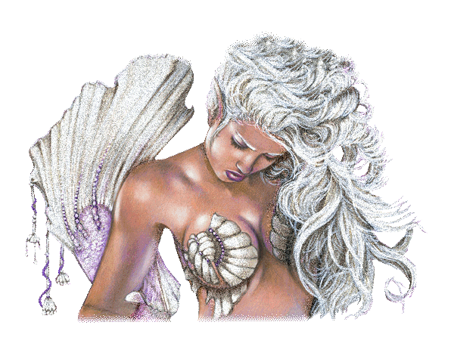
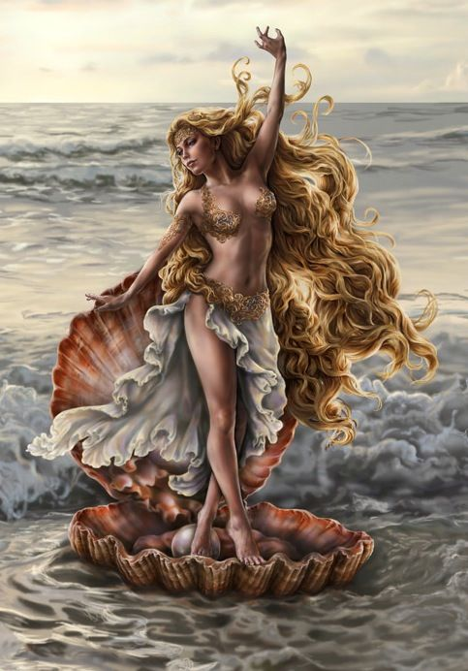

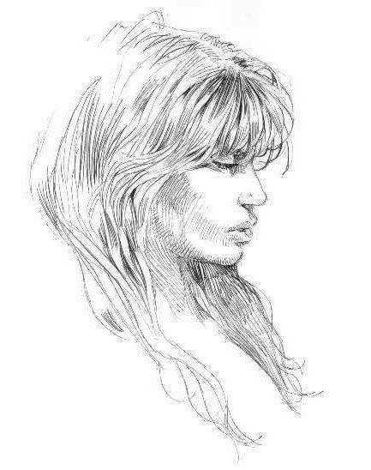
VÊNUS
A DEUSA DO AMOR
PROGRESSÃO AUTOMÁTICA

Slide 2
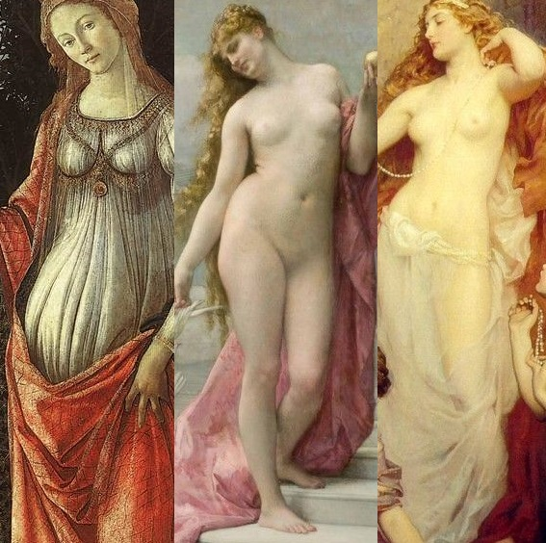
Foi uma das divindades mais veneradas entre os antigos.
POSSUIA um olhar vago, e cultuavam-se os olhos como ideal de beleza.
de uma anatomia divinal; daí ser considerada, para os antigos gregos e romanos, como a deusa do erotismo, da beleza e do amor.

Slide 3
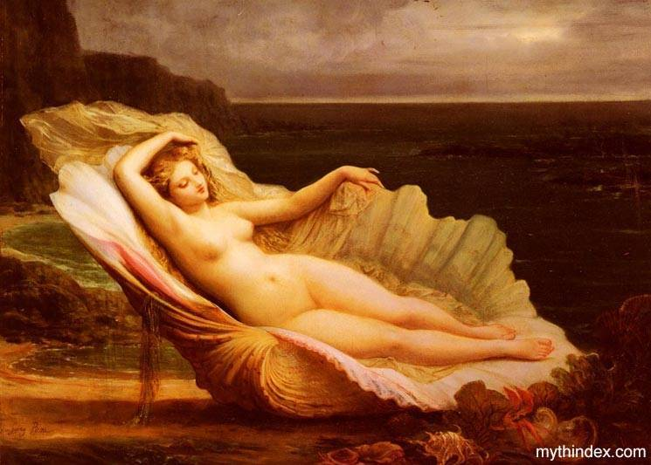
A DEUSA VENERADA
Poema de Toninho Vendramini
Mito da antiguidade greco-romana,
Concebida pelos deuses Júpiter e Dione.
Nasceu dentro de uma concha de madrepérola,
Com suprema beleza, encanto e amor.

Slide 4
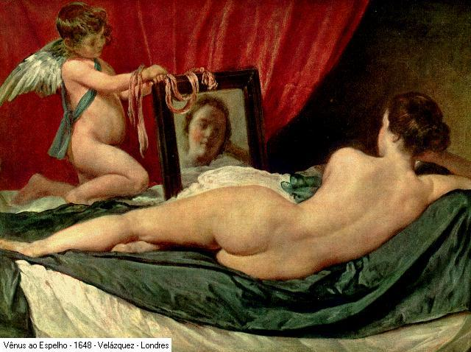
Doce olhar vago de estupenda beleza feminina.
Anatomia divina esculpida em mármore.
Venerada na antiguidade por nobres e guerreiros...
Conhecida como Deusa do erotismo,
Caminhava entre nuvens azuladas,
Flutuava nas plumas em forma de carruagem,
Puxada por elegantes cisnes brancos.

Slide 5
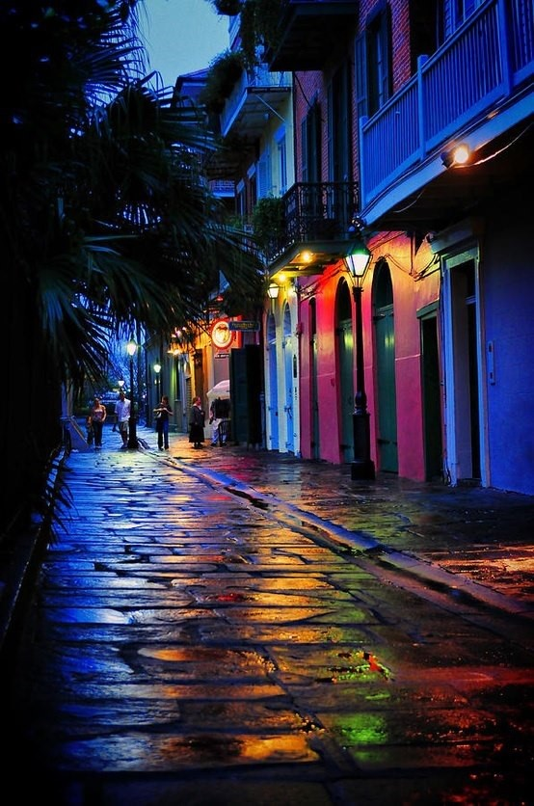

CRIAÇÃO E FORMATAÇÃO
TONINHO VENDRAMINI
Músicas
Acompanhamento
Orquestração
Petite Fleur
Encerramento
Ne Me Quitte Pas
Canta
Maria Gadu
ACESSE MEUS ESPAÇOS CULTURAIS E TORNE-SE MEU SEGUIDOR
http://vendraminiletras.blogspot.com/
www.sergrasan.com/toninhovendraminislides/
PARTICIPAÇÕES:
    ASSOCIAÇÃO DOS POETAS E ESCRITORES DE JUNDIAÍ E REGIÃO
ACADEMIA NACIONAL DE LETRAS DO PORTAL DO POETA BRASILEIRO - ACADÊMICO 28

